Slide 1
ELECTRICITE
Physique Chimie
Seconde
www.prof-tc.fr

Slide 2
Les dipôles
Un circuit électrique est une association de dipôles (au moins un générateur et un récepteur) connectés entre eux où le courant électrique peut circuler.
Le dipôle électrique est un composant électrique possédant deux bornes.
Par exemple, les lampes, les interrupteurs, les générateurs, les piles, les diodes, les DEL, les résistances et les moteurs sont des dipôles.
On distingue en général deux sortes de dipôles:
Les générateurs qui convertissent une forme d'énergie en énergie électrique et peuvent ainsi permettre au courant électrique de circuler, ce sont presque toujours des dipôles actifs.
Les récepteurs qui convertissent l'énergie électrique en une autre forme d'énergie. Cela peut être des dipôles actifs ou des dipôles passifs.

Slide 3
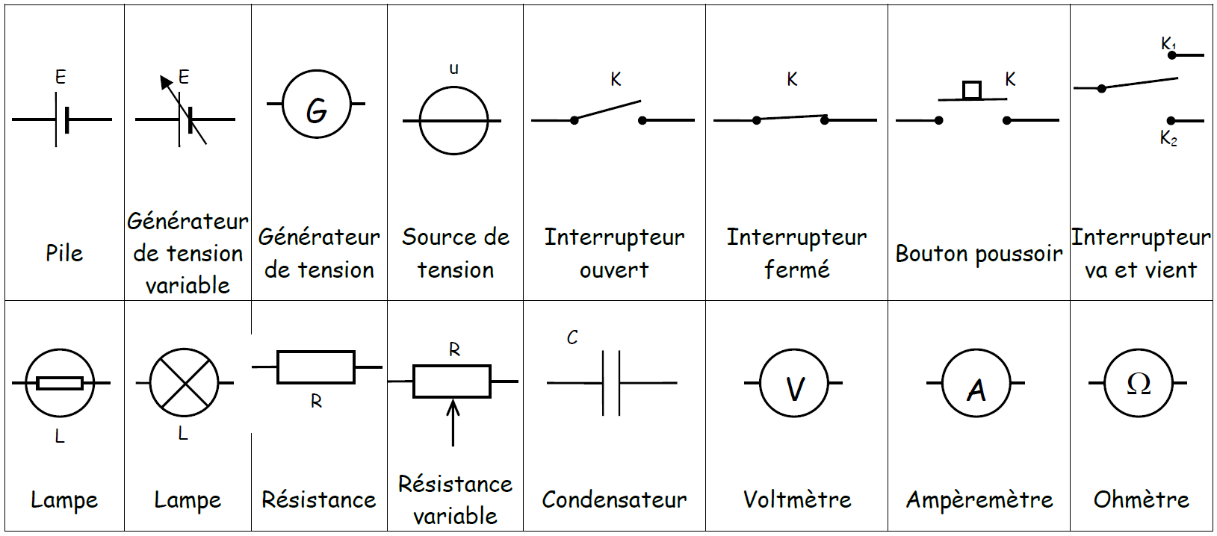
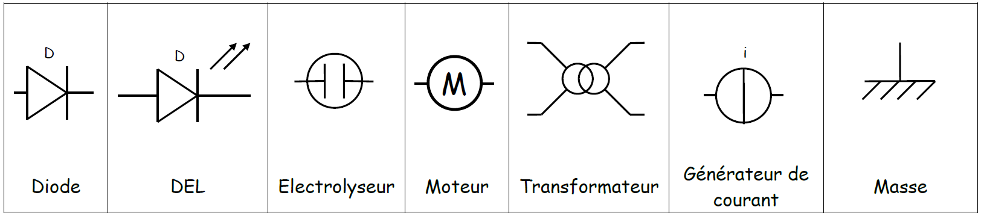

Slide 4
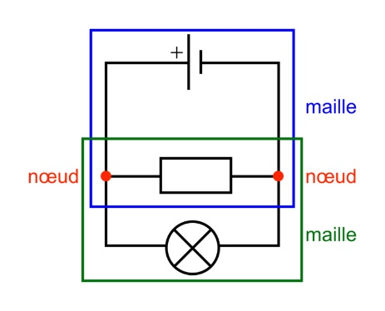
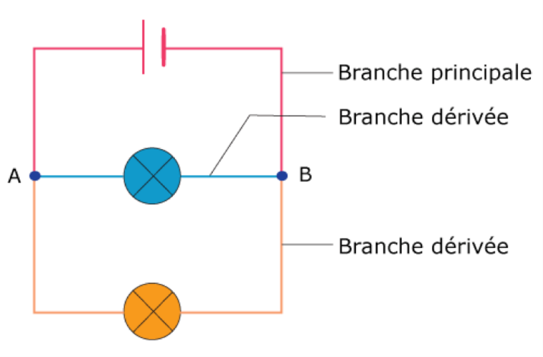
Mailles, nœuds et branches d'un circuit électrique
Une maille est un ensemble de dipôles connectés entre eux de manière à former une boucle.
Un nœud est un point du circuit électrique où sont connectés au moins trois dipôles différents.
Seuls les circuits en dérivation comportent des nœuds.
Seuls les point A et B du circuit schématisé ci-contre constituent des nœuds (les deux lampes et le générateur y sont connectés)
Une branche est une portion de circuit située entre deux nœuds qui se suivent.
Dans une branche, tous les dipôles sont branchés les uns à la suite des autres (en série)

Slide 5
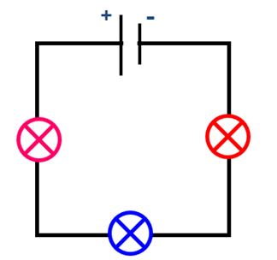
Circuit en série
Un circuit en série est un montage électrique dans lequel les dipôles sont tous connectés les uns à la suite des autres.
Un circuit est en série s’il comporte une seule maille et ne forme donc qu’une seule boucle.
Remarque: Un circuit comportant seulement deux dipôles est toujours un circuit en série.
Remarque: Lorsque l’on dévisse une lampe dans un circuit en série, les autres lampes s’éteignent également.

Slide 6
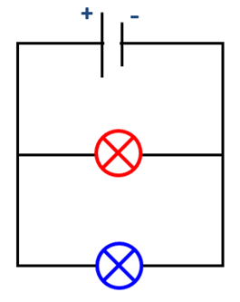
Circuit en dérivation
Un circuit en dérivation est un montage électrique dans lequel les appareils sont placés parallèlement les uns aux autres
Un circuit est en dérivation s’il comporte un minimum de deux mailles.
Dans un circuit en dérivation il y a donc toujours au moins deux boucles et deux nœuds.
Remarque: Lorsque l’on dévisse une lampe, les autres lampes branchées en dérivation continuent de briller. Une installation électrique de maison est constituée d’appareils montés en dérivation.

Slide 7
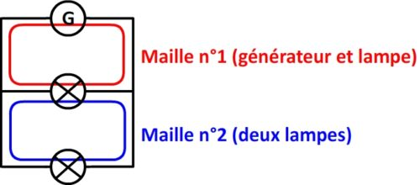
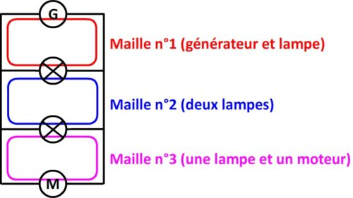
Circuit en dérivation à deux mailles
Circuit en dérivation à trois mailles

Slide 8
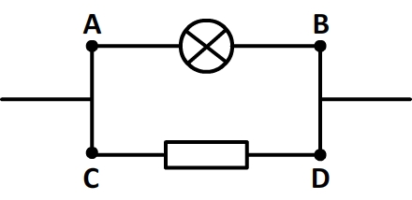
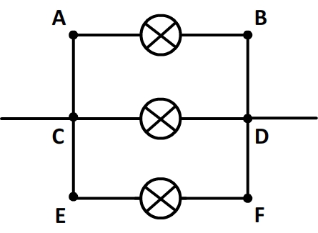
La tension électrique - Loi des mailles
La tension est une grandeur physique qui s’exprime toujours entre deux points d’un circuit électrique (en général les bornes d’un dipôle).
Elle se note U et son unité est le volt (V).
Les tensions aux bornes de deux dipôles branchés en dérivation sont les mêmes: c'est l'unicité de la tension.
U_{AB} = U_{CD}
U_{AB} = U_{CD} = U_{EF}

Slide 9
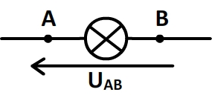
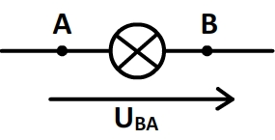
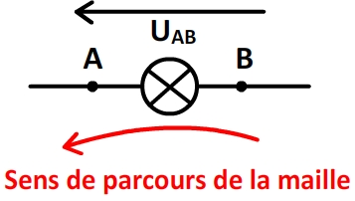
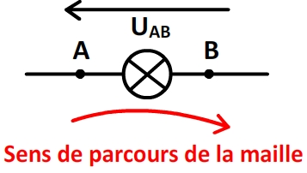
La tension aux bornes d’une dipôle peut être comptée positivement ou négativement et pour déterminer facilement le signe d’une tension on lui associe une flèche.
A une tension U_{AB} (entre un premier point A et un deuxième point B) est associée à une flèche qui pointe vers le point A (le premier point).
Flèche d’une tension U_{AB}
Flèche d’une tension U_{BA}
U_{AB} est comptée positivement
U_{AB} est comptée négativement

Slide 10
Attention:
Le sens de parcours d’une maille n’est pas nécessairement le même que le sens de circulation du courant électrique.
Le signe que l’on donne aux tensions n’est exploité que pour utiliser la loi des mailles.
La loi des mailles est une loi concernant les tensions, elle permet d’exprimer une relation entre la tension des dipôles d’un même maille.
Dans une même maille la somme de toutes les tensions est nulle.
Pour appliquer une la loi des mailles il est donc nécessaire:
    De préciser la maille considérée
    De choisir un sens de parcours de la maille
    De tenir compte de la tension de chaque dipôle et de son signe
Remarque: Des tension exprimées dans des ordre inverses ont des signes opposés:
U_{AB} = – U_{BA}

Slide 11
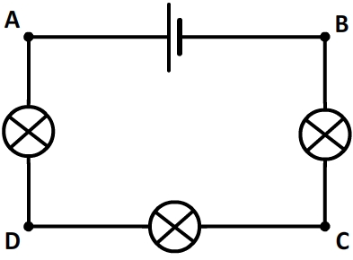
Considérons par exemple le circuit suivant ci-dessous.
D’après la loi des mailles la somme des tension est nulle d’où la relation:
U_{AB} + U_{BC} + U_{CD} + U_{DA} = 0
Remarque: Pour exploiter des tensions dont le signe est donné dans le sens inverse on peut être amené à modifier cette relation en remplaçant certaine tension par leur opposée. On peut par exemple aussi écrire:
-U_{BA} + U_{BC} + U_{CD} + U_{DA} = 0 ou U_{AB} – U_{CB} – U_{DC} – U_{AD} = 0

Slide 12
L’intensité de courant - Loi des nœuds
L'intensité de courant est une grandeur qui exprime le débit du courant électrique en un point donné d’un circuit.
Elle se note I et son unité est l’Ampère (A).
Le courant circule toujours de la borne positive (+) du générateur du circuit vers la borne négative (-).
Lorsque des dipôles sont branchés en série le courant qui circule dans ces dipôles garde la même intensité. C'est l'unicité de l’intensité en série:
  L’intensité du courant garde la même valeur en tous points d’une branche.
  L’intensité du courant a même valeur en tous points d’un circuit en série.

Slide 13
La loi des nœuds est une loi concernant l’intensité du courant électrique, elle permet d’exprimer une relation entre les intensités des courant circulant dans les dipôles connectés à un même nœud.
L’intensité totale des courants entrant dans un nœud est égale à l’intensité totale des courants sortant de ce nœud.
Pour appliquer la loi des nœuds il faut:
  Repérer un nœud.
  Recenser les courants entrants (flèche orientée vers le nœud).
  Recenser les courants sortants (flèche s’éloignant du nœud).
  Exprimer la somme des intensités des courants entrants.
  Exprimer la somme des intensités des courants sortants.
  Exprimer l’égalité des deux sommes précédentes puis isoler l’intensité inconnue.

Slide 14
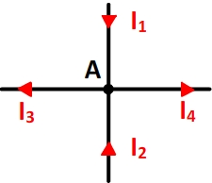
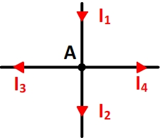
Pour ce nœud on a la relation:
I₁ + I₂ = I₃ + I₄
Pour ce nœud on a la relation:
I₁ = I₂ + I₃ + I₄

Slide 15
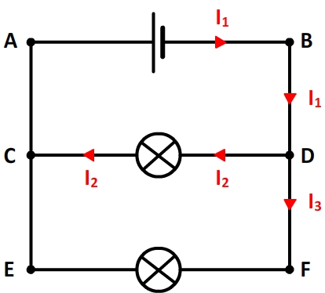
Considérons par exemple le circuit suivant ci-contre.
Loi des nœuds appliquée au nœud D:
L’intensité totale des courants entrants est I₁
L’intensité totale des courants sortants est I₂ + I₃
D’après la loi des nœuds on aura donc:
I₁ = I₂ + I₃

Slide 16
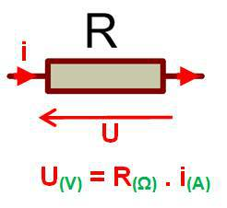
La loi d'Ohm
La loi d’Ohm exprime la relation entre la tension U et l’intensité I pour un dipôle ohmique de résistance R:
U = R x I | U est en volt (V) R est en ohm (Ω) I est en ampère (A)

Slide 17
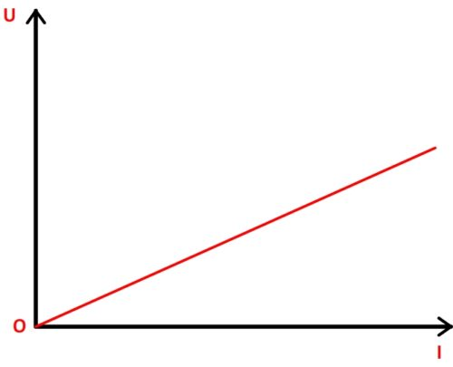
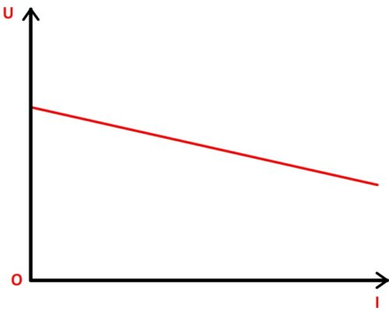
Caractéristique d’un dipôle
La caractéristique U = f(I) d’un dipôle est un graphique présentant l’évolution de la tension U à ses bornes en fonction de l’intensité I du courant électrique qui le traverse.
Il s’agit donc de la représentation de la fonction U = f(I) avec:
  L’intensité I en abscisses
  La tension U en ordonnées
La caractéristique d’un dipôle ohmique est une fonction linéaire (droite passant par l’origine).
U = R.I
La caractéristique d’un générateur est une fonction affine (droite ne passant pas par l'origine).
U = E - r.I

Slide 18
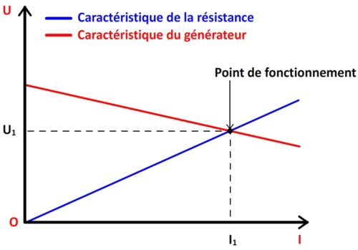
Point de fonctionnement d’un récepteur
Le point de fonctionnement P(I,U) d’un récepteur avec un générateur correspond à la tension et l’intensité du courant de ce récepteur lorsque ce dernier est directement connecté aux bornes du générateur.
Considérons par exemple le cas d'un conducteur ohmique de résistance R branché à un générateur de tension. Pour trouver le point de fonctionnement on trace les caractéristiques de ces deux dipôles.
Le point d'intersection (I₁, U₁) de ces deux caractéristiques correspond au point de fonctionnement.
Le point de fonctionnement d’un récepteur correspond aux couples de valeur tension/intensité caractérisant le fonctionnement de ce récepteur avec un générateur donné.

Slide 19
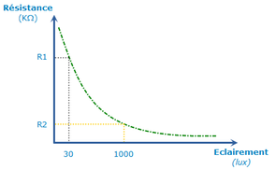
Les capteurs
Un capteur est un dispositif capable de convertir une "grandeur physique" appelée "grandeur d’entrée" (température Θ (°C), pression P (Pa), etc., ...) en une "grandeur électrique" appelée "grandeur de sortie" qui la plupart du temps est une tension électrique U (V), qui peut ensuite être intégrée dans une chaîne de traitement du signal.
Ci-contre la courbe d'étalonnage d'une photorésistance. La valeur de la résistance R (kΩ) décroit de façon exponentielle en fonction de l'éclairement E (lux).

Slide 20
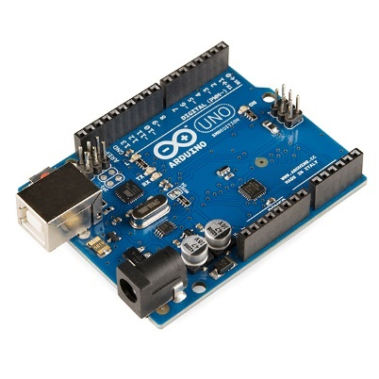
Le microcontrôleur - Arduino
Nous utiliserons le microcontrôleur ARDUINO qui est une carte électronique programmable par un ordinateur. Elle utilise un même logiciel de programmation (environnement de développement ou IDE) appelé également Logiciel Arduino.
Elle peut ensuite fonctionner seule si elle est alimentée en énergie. On peut y brancher des capteurs (températures, humidité, pression, présence, distance, position, luminosité, …) et des actionneurs (LED, moteurs, lampe, résistance chauffante, …)

Slide 21

Chaîne de fonctionnement d’un capteur
Un capteur doit être exposé à un phénomène physique lors duquel varie la grandeur physique à laquelle il est sensible.
Le microcontrôleur interprète le signal reçu et commande une action (qui peut être simplement l’affichage d’une mesure).
Une chaîne de fonctionnement d’un capteur est schématisée ci-dessous.

Slide 22
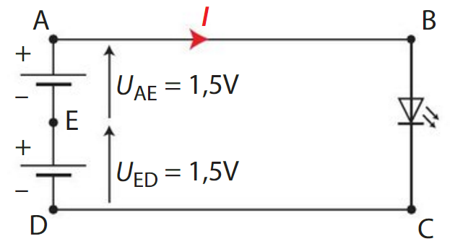
5 - Exercices d'application
Exercice 1
Une lampe de vélo est alimentée par deux piles de 1,5 volt chacune. Elle est constituée d’une DEL. Le circuit peut être modélisé par le schéma ci-dessous.
Appliquer la loi des mailles dans la maille ABCDEA.
Exprimer U_{BC} en fonction des autres tensions.
Calculer cette tension électrique.

Slide 23
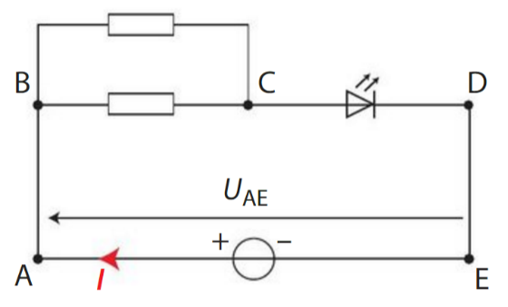
Exercice 2
Un circuit est schématisé ci-contre.
Parmi les points A, B, C, D et E, indiquer lesquels sont des nœuds du circuit.
Exercice 3
Un circuit électrique est constitué d’une source de tension, d’un moteur et d’un conducteur ohmique associés en dérivation.
L’intensité du courant qui traverse la source de tension est I = 250 mA.
Les intensités des courants circulant dans le moteur et le conducteur ohmique sont respectivement I₁= 100 mA et I₂= 150 mA.
Proposer une loi des nœuds compatible avec les mesures d’intensité fournies.
Schématiser le circuit en faisant apparaître les trois flèches d’intensité.

Slide 24
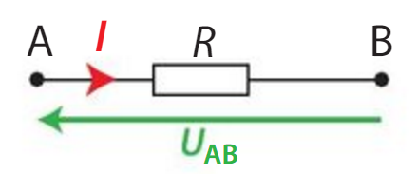
Exercice 4
Pour le conducteur ohmique schématisé ci-contre:
Indiquer la relation entre UAB et I en précisant le nom et les unités des différentes grandeurs.
Calculer UAB lorsque I = 20 mA sachant qu’elle est égale à 1,0 V lorsque I = 10 mA.
Exercice 5
On a relevé l’intensité du courant circulant dans un dipôle pour différentes tensions entre ses bornes.
Tracer sa caractéristique.
Montrer que le dipôle est un conducteur ohmique.
Calculer sa résistance.
U (V) | 2,0 | 5,0 | 7,0 | 9,0
I (mA) | 9 | 22 | 33 | 40

Slide 25
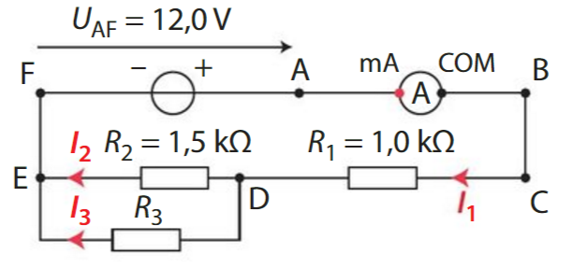
Exercice 6
Dans un capteur électrique, on alimente le dipôle résistif dont la résistance R₃ dépend d’un paramètre extérieur, avec le montage ci-dessous.
L’ampèremètre affiche une intensité de 6,0 mA.
Utiliser la loi d’Ohm pour déterminer la tension U_{CD}.
En déduire la tension U_{DE} à l’aide de la loi des mailles.
Déterminer les intensités I₂ et I₃ des courants circulant dans les branches du circuit électrique.

Slide 26
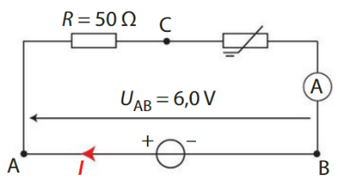
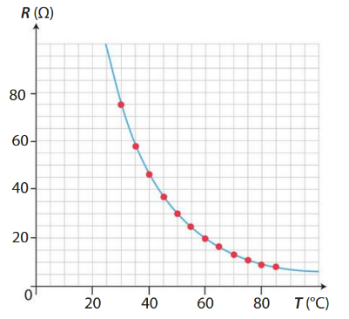
Exercice 7
Une thermistance est un dipôle électrique dont la résistance varie en fonction de la température
Parmi les thermistances, les CTN (thermistances à coefficient de température négatif) ont une résistance qui diminue lorsque la température augmente.
La courbe ci-contre correspond à la courbe d'étalonnage de la thermistance.
Déterminer la température mesurée par la thermistance lorsque l’intensité circulant dans le circuit du schéma ci-dessous est 5,0.10^{–2}A.

Slide 27
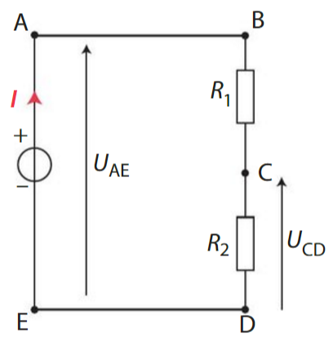
Exercice 8
Le montage à pont diviseur de tension schématisé ci-contre est souvent utilisé dans des capteurs électriques.
La résistance R₂ dépend d’un paramètre extérieur.
Dans ce montage on a:
U_{AE} = 6,0 V, R₁ = 200 Ω et R₂ = 100 Ω.
On mesure la tension U_{CD}.
Citer un paramètre dont peut dépendre R₂.
Exprimer U_{BD} en fonction de U_{AE}.
En déduire l’expression de l’intensité I du courant électrique en fonction de U_{AE}, R₁ et R₂.
Exprimer la tension U_{CD} en fonction de U_{AE}, R₁ et R₂.
Expliquer l’appellation "pont diviseur de tension".

Slide 28
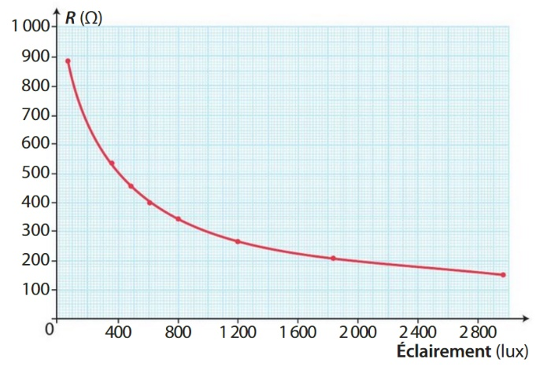
Exercice 9
Une photorésistance est un dipôle dont la résistance varie avec la luminosité comme le montre le graphique ci-dessous.
On veut fabriquer un capteur de luminosité à intégrer dans un dispositif d’allumage automatique.
Pour cela, on place en série la photorésistance et une DEL. On alimente le circuit à l’aide d’une source de tension de 5,0V. Pour fonctionner, la tension entre les bornes de la DEL doit être 2,7V. L’intensité du courant dans sa branche est alors 10mA.
Comment varie la résistance de la photorésistance lorsque l’éclairement augmente?
Schématiser le montage permettant de détecter l’éclairement et y faire figurer un ampèremètre.
Calculer la résistance de la photorésistance lorsque la DEL fonctionne.
En déduire la valeur de l’éclairement qui a permis l’allumage de la DEL.

Slide 29
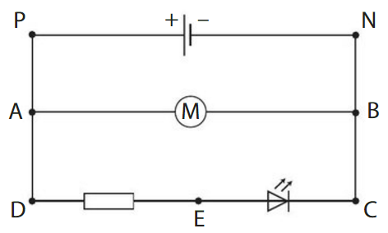
Exercice 10
Le schéma d’une partie du circuit électrique d’un hélicoptère miniature peut être représenté comme ci-dessous.
La tension U_{PN} aux bornes de la pile vaut 4,0V. L’intensité du courant qui circule dans la branche de la pile est 80 mA, celle du courant qui circule dans la branche de la DEL de E vers C est 30mA.
Calculer la tension U_{AB} aux bornes du moteur.
Justifier que la tension U_{AB} est égale à la tension aux bornes de l’ensemble {DEL + conducteur ohmique}.
Calculer l’intensité du courant qui circule dans le moteur électrique de A vers B.

